Slide 1
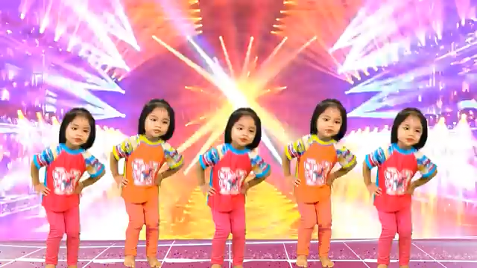
Khởi động

Slide 2





4
Bài
1
ĐIỀU EM CẦN BIẾT

Slide 3

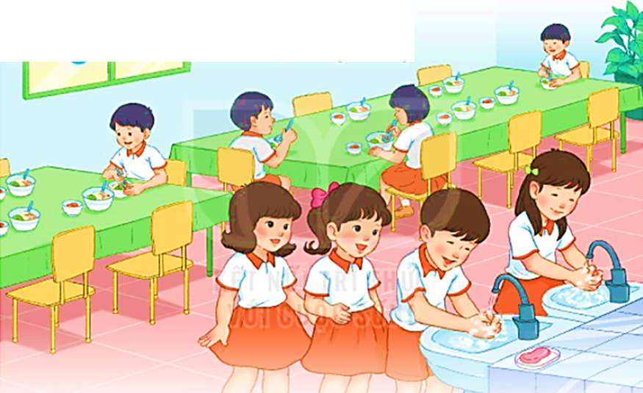
1
Quan sát tranh các bạn đang rửa tay
a) Vì sao các bạn phải rửa tay?
b) Em thường rửa tay khi nào?

Slide 4

2
Đọc
Rửa tay trước khi ăn
Vi trùng có ở khắp nơi. Nhưng chúng ta không nhìn thấy được bằng mắt thường. Khi tay tiếp xúc với đồ vật, vi trùng dính vào tay. Tay cầm thức ăn, vi trùng từ tay theo thức ăn đi vào cơ thể. Do đó, chúng ta có thể mắc bệnh.
Để phòng bệnh, chúng ta phải rửa tay trước khi ăn. Cần rửa tay bằng xà phòng với nước sạch.
(Nguyên Vũ)

Slide 5
Rửa tay trước khi ăn
Vi trùng có ở khắp nơi. Nhưng chúng ta không nhìn thấy được bằng mắt thường. Khi tay tiếp xúc với đồ vật, vi trùng dính vào tay. Tay cầm thức ăn, vi trùng từ tay theo thức ăn đi vào cơ thể. Do đó, chúng ta có thể mắc bệnh.
Để phòng bệnh, chúng ta phải rửa tay trước khi ăn. Cần rửa tay bằng xà phòng với nước sạch.
(Nguyên Vũ)
Notes:
Giáo viên chủ động giải thích từ khó, cho hs luyện đọc từ. Từ khó có thể linh động theo vùng miền, không nhất thiết dạy theo giáo án soạn sẵn.

Slide 6
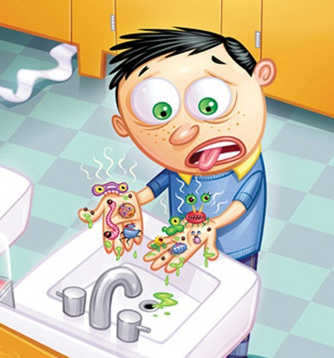

Giải nghĩa từ khó:
Vi trùng: sinh vật rất nhỏ, có khả năng gây bệnh.
Notes:
GV đọc sách GV để nắm chắc phần này. Phần này k nên nói quá sâu vì kiến thức sinh học hơi phức tạp.

Slide 7
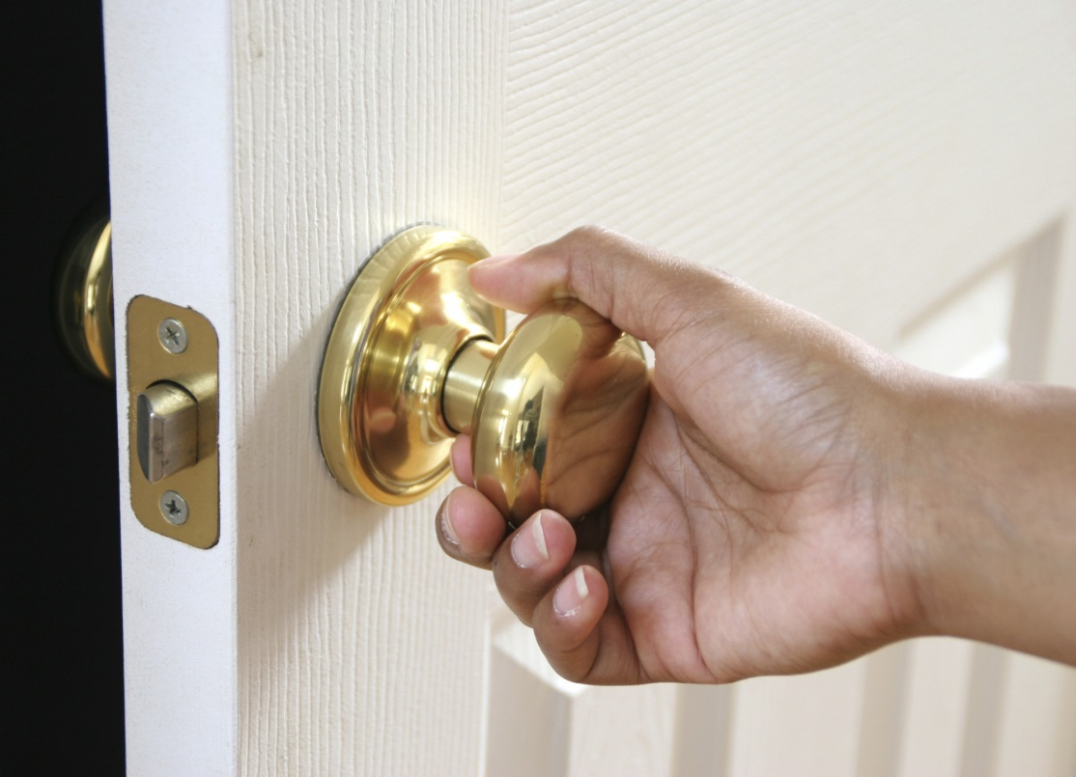
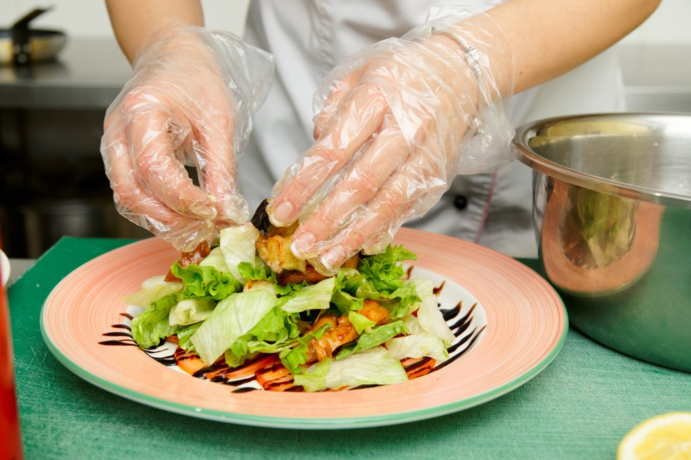
Tiếp xúc: chạm vào nhau.

Slide 8
Mắc bệnh: bị một bệnh nào đó.
Phòng bệnh: ngăn ngừa để không bị bệnh.

Slide 9
Rửa tay trước khi ăn
1
2
Vi trùng có ở khắp nơi. Nhưng chúng ta không nhìn thấy được bằng mắt thường. Khi tay tiếp xúc với đồ vật, vi trùng dính vào tay. Tay cầm thức ăn, vi trùng từ tay theo thức ăn đi vào cơ thể. Do đó, chúng ta có thể mắc bệnh.
Để phòng bệnh, chúng ta phải rửa tay trước khi ăn. Cần rửa tay bằng xà phòng với nước sạch.
(Nguyên Vũ)
3
4
5
6
7

Slide 10
Luyện đọc câu dài:
Tay cầm thức ăn, vi trùng từ tay theo thức ăn đi vào cơ thể.
Để phòng bệnh, chúng ta phải rửa tay trước khi ăn.

Slide 11


Rửa tay trước khi ăn
Vi trùng có ở khắp nơi. Nhưng chúng ta không nhìn thấy được bằng mắt thường. Khi tay tiếp xúc với đồ vật, vi trùng dính vào tay. Tay cầm thức ăn, vi trùng từ tay theo thức ăn đi vào cơ thể. Do đó, chúng ta có thể mắc bệnh.
Để phòng bệnh, chúng ta phải rửa tay trước khi ăn. Cần rửa tay bằng xà phòng với nước sạch.
(Nguyên Vũ)
1
2

Slide 12
Rửa tay trước khi ăn
Vi trùng có ở khắp nơi. Nhưng chúng ta không nhìn thấy được bằng mắt thường. Khi tay tiếp xúc với đồ vật, vi trùng dính vào tay. Tay cầm thức ăn, vi trùng từ tay theo thức ăn đi vào cơ thể. Do đó, chúng ta có thể mắc bệnh.
Để phòng bệnh, chúng ta phải rửa tay trước khi ăn. Cần rửa tay bằng xà phòng với nước sạch.
(Nguyên Vũ)

Slide 13
Đọc đoạn 1:
Vi trùng có ở khắp nơi. Nhưng chúng ta không nhìn thấy được bằng mắt thường. Khi tay tiếp xúc với đồ vật, vi trùng dính vào tay. Tay cầm thức ăn, vi trùng từ tay theo thức ăn đi vào cơ thể. Do đó, chúng ta có thể mắc bệnh.
Vi trùng có ở đâu?
Vi trùng đi vào cơ thể con người bằng cách nào?
Vi trùng gây nguy hiểm gì cho con người?

Slide 14
Đọc đoạn 2:
Để phòng bệnh, chúng ta phải rửa tay trước khi ăn. Cần rửa tay bằng xà phòng với nước sạch.
Cần rửa tay như thế nào cho đúng?
Để phòng bệnh, chúng ta phải làm gì?

Slide 15


Slide 16
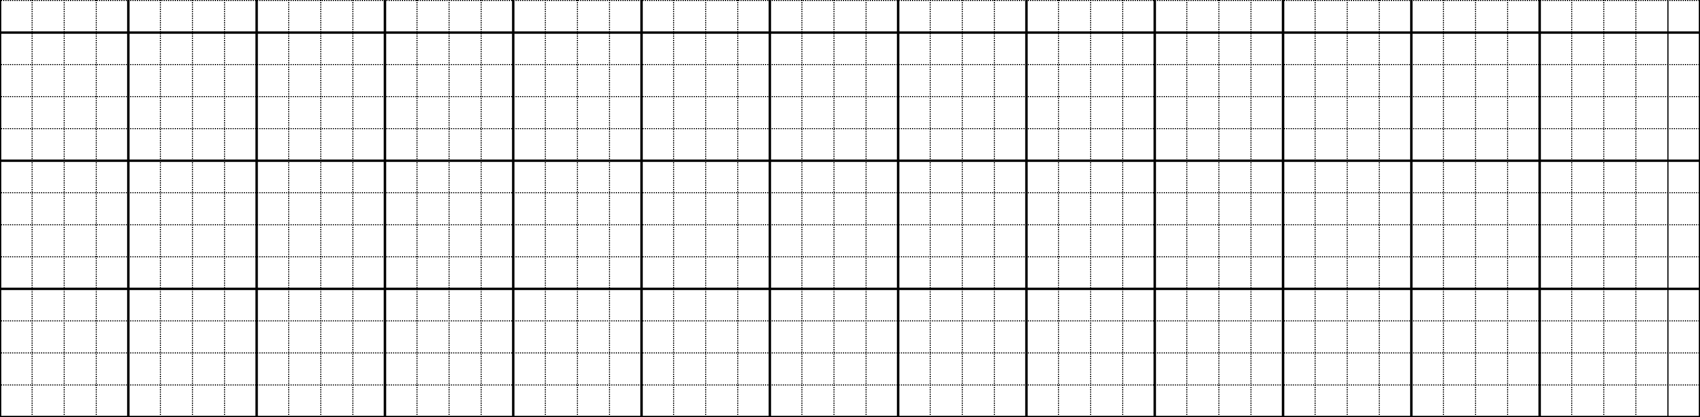
4
b. Để phòng bệnh, chúng ta phải (…).
Viết vào vở câu trả lời cho câu hỏi b ở mục 3
=> Để phòng bệnh, chúng ta phải rửa tay trước khi ăn.
Để ιŜg χϚζ, εúng Ǉa ιải ǟửa Ǉay Ǉrưϐ
δi ăn.
Notes:
GV hướng dẫn hs đồ chữ hoa N. GV hỏi để khai thác cho HS hiểu kĩ thuật viết (chữ đầu câu viết hoa, cuối câu có dấu chấm, khoảng cách các chữ bằng 1 con chữ o…)

Slide 17

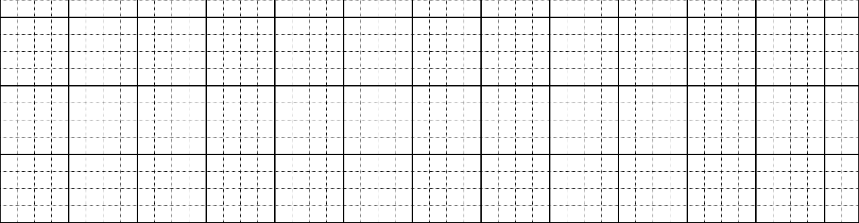
5
Chọn từ ngữ để hoàn thiện câu và viết câu vào vở
bổ ích
vi trùng
rửa tay
phòng bệnh
Ăn chín, uống sôi để (……………..).
Ăn εín, Ďūg sċ Α˘ ιŜg χϚζ.
Notes:
GV cho hs chọn từ. HS chọn vào từ nào thì GV nhấp vào từ đó. Nhấp đúng từ ‘lo lắng” thì nó sẽ di chuyển về chỗ trống. Sau đó enter là câu mẫu viết vở sẽ xuất hiện

Slide 18
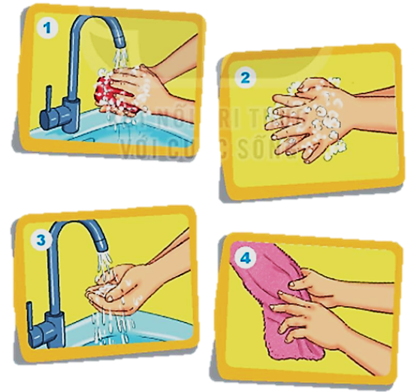
6
Quan sát tranh và dùng từ ngữ trong khung để nói theo tranh
xà phòng
chà xát
rửa
lau khô
Notes:
GV linh động tổ chức HĐ

Slide 19
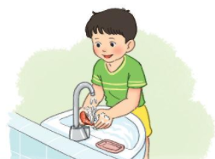
7
Nghe viết
Để phòng bệnh, chúng ta cần rửa tay trước khi ăn.
Cần rửa tay bằng xà phòng với nước sạch.
Khi viết chữ đầu dòng, ta lưu ý gì?
Đoạn trên có mấy câu?
Những chữ nào viết hoa? Vì sao?
Kết thúc câu có dấu gì?
Notes:
GV có thể cho HS viết từ khó vào bảng con nếu HS còn nhầm lẫn nhiều và thường xuyên. GV tự linh động từ khó phù hợp với địa phương.

Slide 20
Để ιŜg χϚζ, εúng Ǉa ιải ǟửa Ǉay
Ǉrưϐ δi ăn. Cần ǟửa Ǉay bằng xà ιŜg
vƞ wưϐ sạε.
Notes:
GV chiếu cho HS xem cách trình bày trước, sau đó nhấn tắt màn hình rồi đọc cho hs viết.

Slide 21









8
Chọn chữ phù hợp thay cho bông hoa
tr
ch
vi ùng
à xát
nhanh óng
a. tr hay ch?
ch
i nhớ
cố ắng
gọn ẽ
gh
g
gh
b. gh hay g?
b. r/d hay gi?
gi
a dẻ
ửa tay
ữ gìn
d
r

Slide 22
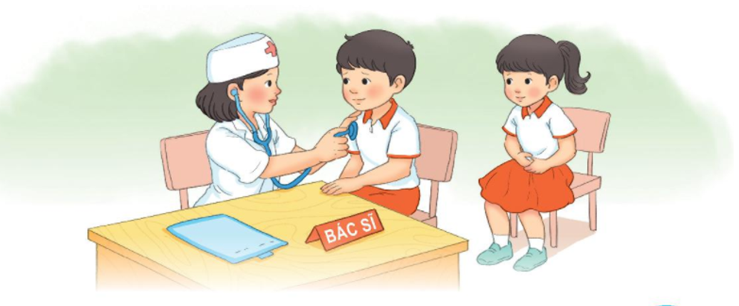
9
T
r
ò
c
h
ơ
i
Em làm bác sĩ
Notes:
GV linh động tổ chức hs. GV đọc kĩ SGV để hiểu được mục tiêu của hoạt động nhé

Slide 23


Slide 24
4 Viết :
V/ 20

Slide 25
A
A

Slide 26
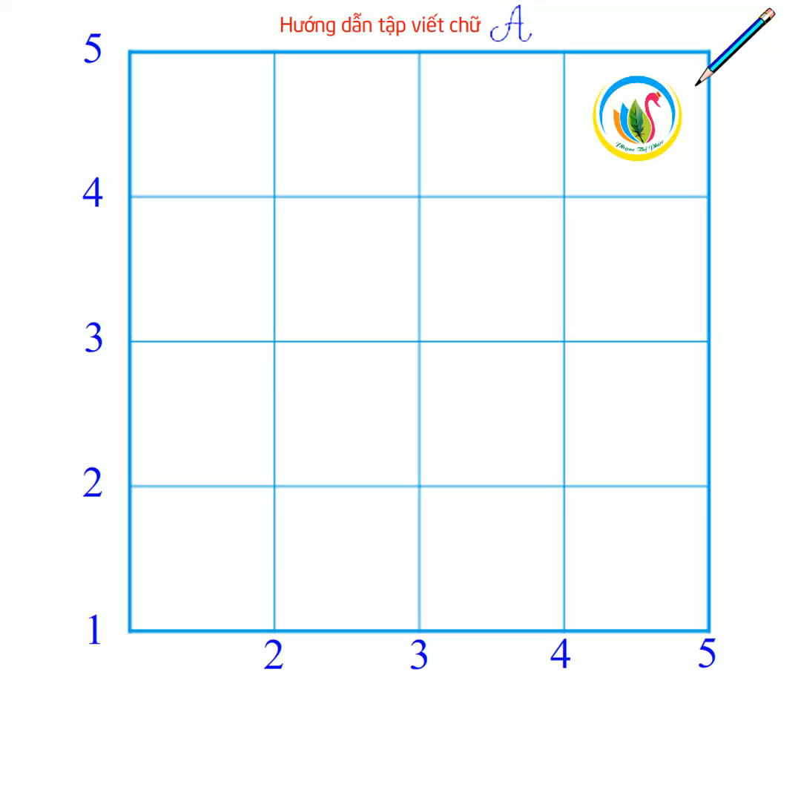

Slide 27
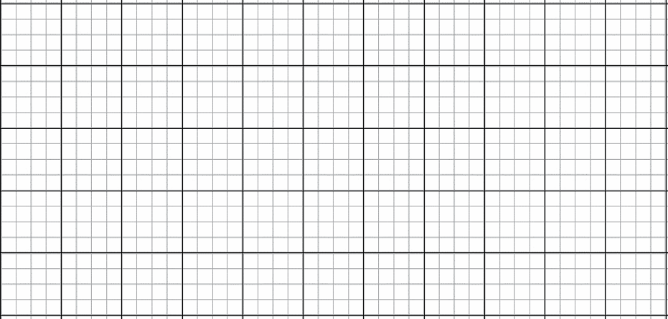
ν΅ Ǉrùng
ν΅ Ǉrùng
ν΅ Ǉrùng
ν΅ Ǉrùng
ιŜg χϚζ
ιŜg χϚζ
ιŜg χϚζ
ιŜg χϚζ

